Slide 1
Formale
Sprachen

Slide 2
Überblick
Das Fachgebiet „Formale Sprachen“ der Informatik beschäftigt sich u.a. mit
der Struktur von Programmiersprachen
der Entwicklung von Compilern
Automatenmodelle werden auch verwendet, um Algorithmen auf Zeitbedarf und Berechenbarkeit zu untersuchen.

Slide 3
Compiler
1. Prüft Quelltext in einer „höheren“ Programmiersprache (z.B. Java)
auf syntaktische Korrektheit.
2. Übersetzt Quelltext in Maschinencode.
Syntax = Grammatik
Semantik = Bedeutung
(hier: Funktionsweise des Programms)
Die Semantik eines Programms kann der Compiler nicht prüfen.

Slide 4
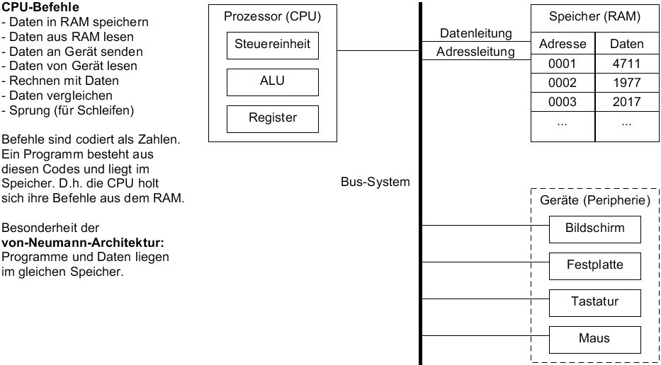
Von-Neumann-Rechner

Slide 5
Modell: „Endlicher Automat“
Prüft, ob ein Text einer bestimmte Form entspricht (wesentlich einfacher als die Prüfung eines Java-Programms)
Beispiele: Prüfe, ob die Eingabe ...
- eine gültige Emailadresse
- eine gültige Postleitzahl
- ein gültiges Datum (etc.) ... ist
- ein bestimmtes Wort enthält

Slide 6
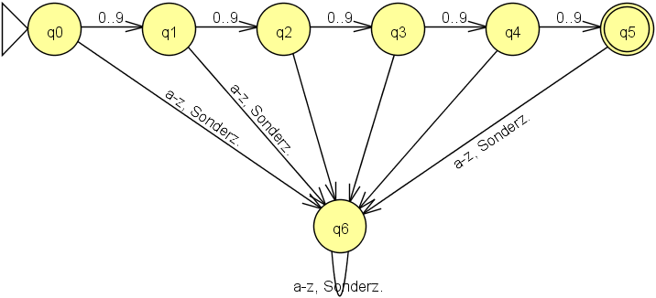
Beispiel: Postleitzahl
Zu prüfen: Hat eine Eingabe das Format einer Postleitzahl?

Slide 7
Endlicher Automat
Ein endlicher Automat hat Zustände
(dargestellt durch Kreise)
sowie Zustandsübergänge (Pfeile).
Es gibt einen Startzustand,
sowie einen oder mehrere Endzustände.
Ein endl. Automat prüft Eingabewörter
(d.h. beliebige Zeichenketten)
über einem Alphabet
(d.h. eine beliebige Menge von Zeichen).

Slide 8
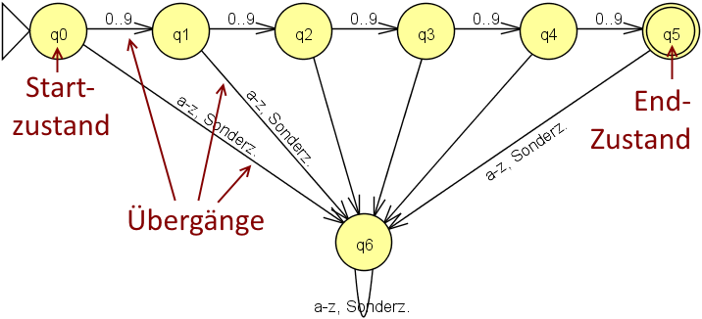
Beispiel: Postleitzahl

Slide 9
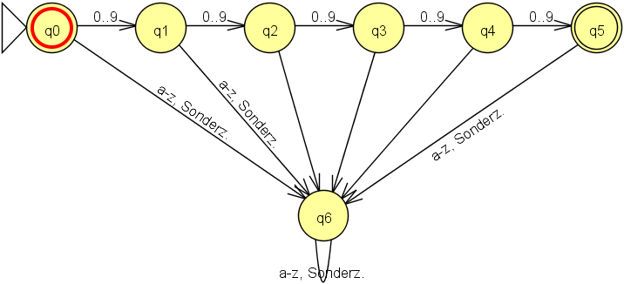
Beispiel: Postleitzahl
Prüfe die Eingabe: 50823
Automat beginnt im Startzustand

Slide 10
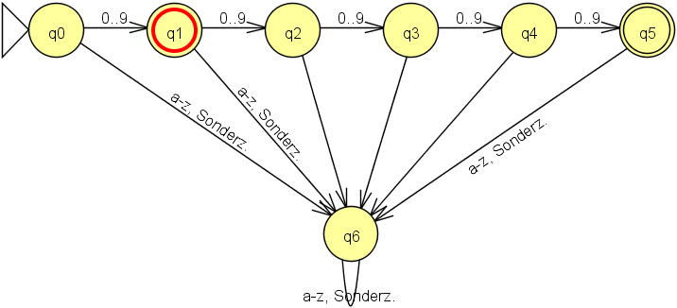
Beispiel: Postleitzahl
Prüfe die Eingabe: 50823
Für jedes Zeichen ein Übergang

Slide 11
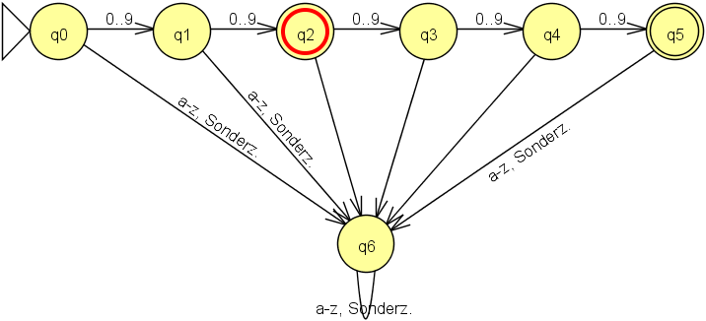
Beispiel: Postleitzahl
Prüfe die Eingabe: 50823

Slide 12
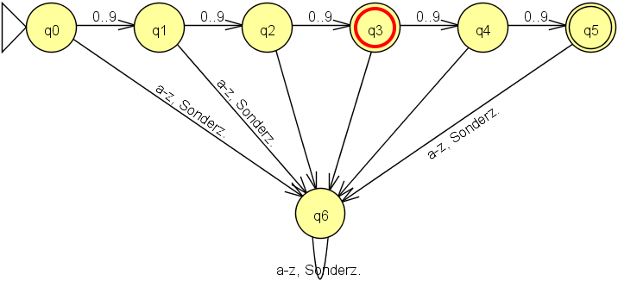
Beispiel: Postleitzahl
Prüfe die Eingabe: 50823

Slide 13
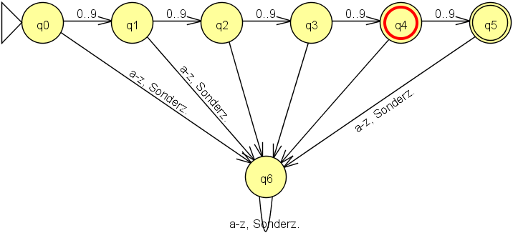
Beispiel: Postleitzahl
Prüfe die Eingabe: 50823

Slide 14
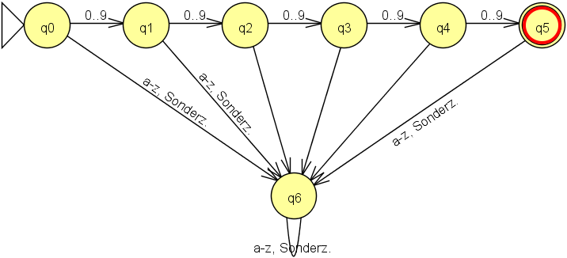
Beispiel: Postleitzahl
Prüfe die Eingabe: 50823

Slide 15
Beispiel: Postleitzahl
Die Eingabe 50823 wurde bis zum Ende gelesen, ein Endzustand ist erreicht.
→ Die Eingabe wird akzeptiert.

Slide 16
Beispiel: Postleitzahl
Prüfe die Eingabe: 5A12C
Automat beginnt im Startzustand

Slide 17
Beispiel: Postleitzahl
Prüfe die Eingabe: 5A12C
Für jedes Zeichen ein Übergang

Slide 18
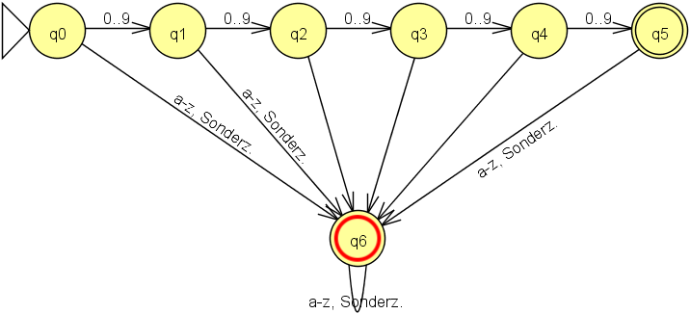
Beispiel: Postleitzahl
Prüfe die Eingabe: 5A12C

Slide 19
Beispiel: Postleitzahl
Den Zustand q6 kann der EA nicht verlassen. Da q6 kein Endzustand ist, wird
die Eingabe 5A12C nicht akzeptiert.

Slide 20
Aufgabe 1
Entwirf einen endl. Automaten, der prüft, ob die Eingabe ein korrektes Datum ist.
Eingaben: nur Ziffern und Punkte
(keine Buchstaben oder sonst. Zeichen)
Tage 1 – 31, Monate 1 – 12,
Jahre 0 – 2999
Keine Prüfung, ob z.B. 30.02. oder 31.04. korrekt ist

Slide 21
Aufgabe 2
Entwirf einen endl. Automaten, der prüft, ob die Eingabe eine Straßenadresse ist.
Beispiel: „Körnerstr. 50“
Überlege dir zunächst weitere Beispiele.
Notiere, nach welchen Regeln Straßen-adressen aufgebaut sind.
Entwirf dann den endl. Automaten.
Eingaben:
Groß- und Kleinbuchst., Zeichen, Ziffern

Slide 22
Autor / Quellen
Autor:
Christian Pothmann (cpothmann.de)
Freigegeben unter CC BY-NC-SA 4.0, März 2022

